Slide 1
Verwaltung mehrerer Konten
AdWords Zertifizierung

Slide 2
Verwaltung mehrerer Konten - Übersicht
Besonders geeignet für:
  Großkunden, Agenturen & Drittanbieten die mehrere Konten zentral und einfach verwalten wollen.
Drei Tools für die Verwaltung:
Kundencenter
AdWords Editor
AdWords API

Slide 3
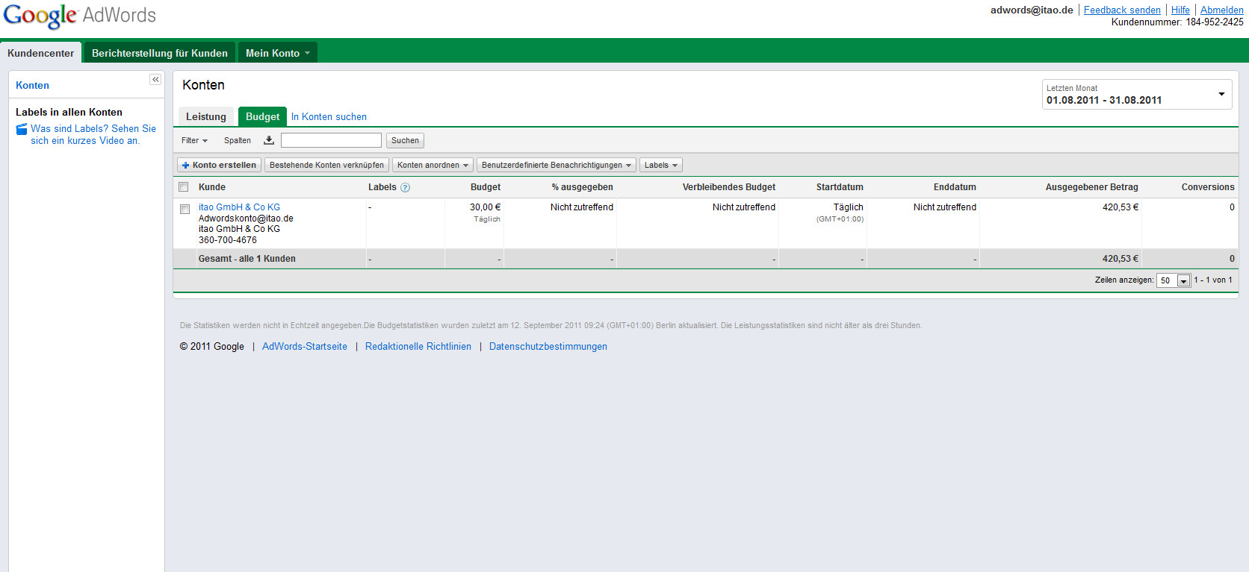
AdWords Kundencenter

Slide 4
AdWords Kundencenter - Überblick
Übersichtliches Dashboard mit relevanten Informationen aller Konten auf einen Blick.
Analysieren der Leistung, Verwaltung von Budgets und erstellen von Kontoverknüpfungen
Effizientes Überwachen aller Konten

Slide 5
AdWords Kundencenter - Vorteile
Alle verknüpften AdWords-Konten über die Ansicht "Kundencenter" anzeigen
Statistiken für alle verknüpften AdWords-Konten gleichzeitig einsehen
Mit einer Anmeldung auf alle AdWords-Konten zugreifen
Für mehrere Kundenkonten gleichzeitig Berichte erstellen oder in einer CSV-Datei herunterladen
AdWords-Konten im Kundencenter erstellen und sie nach der Erstellung automatisch mit Ihrem Masterkonto verknüpfen
Individuelle Rechnungen für alle Kunden erstellen

Slide 6
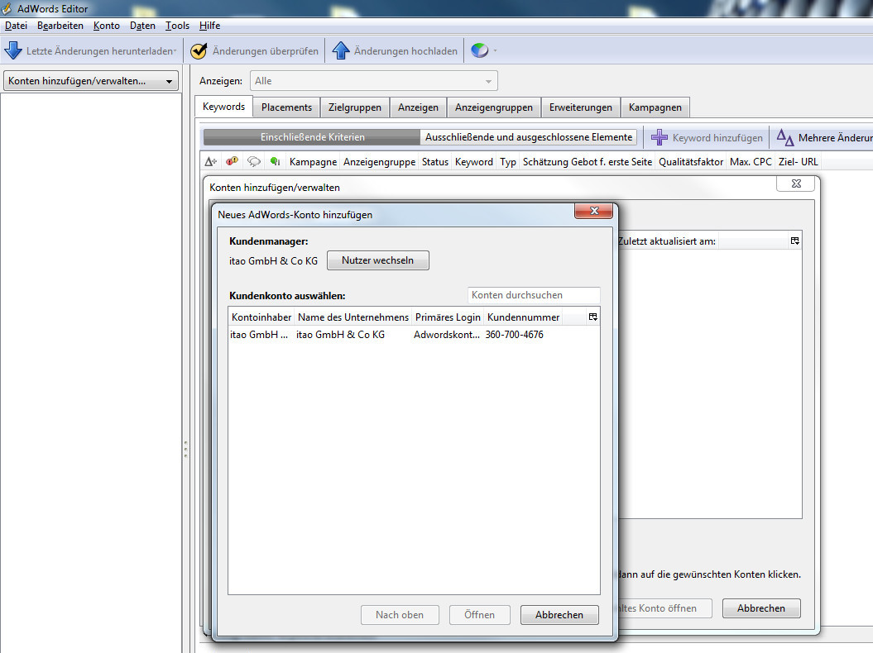
AdWords Editor

Slide 7
AdWords Editor
Speichern von mehreren Konten zum einfachen bearbeiten
Es kann schnell zwischen den Konten gewechselt werden
Kopieren und verschieben von Kampagnen zwischen Konten
Einfaches erstellen neuer Kampagnen
  Beispielkampagne die auf alle Konten übertragen werden kann

Slide 8
AdWords API
Ermöglicht Entwicklern das Erstellen von Anwendungen zur Kontoverwaltung, die direkt mit dem AdWords Server interagieren.
Zu den Entwicklern solcher Anwendungen gehören große AdWords Kunden, Suchmaschinenvermarkter, Agenturen und andere Experten die mehrere Kundekonten verwalten
Anwendungsbeispiele:
  Automatische Erstellung von Keyword-, Anzeigetext-, URL- und benutzerdefinierten Berichten
  Integration von AdWords-Daten in andere Datenbanken, etwa Inventarsysteme

Slide 9
AdWords API - Unterstützte Programmiersprachen
  Java
  PHP
  Python
  .NET
  Perl
  Ruby

Slide 10
Fragen?

